Slide 1
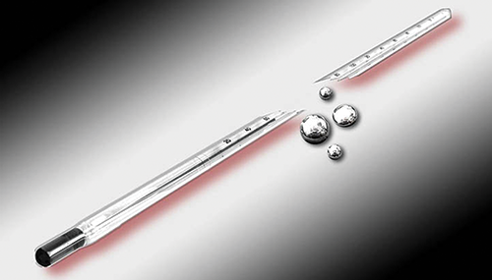
Ядовитые шарики

Slide 2
Ртутные градусники и лампы есть практически в каждом доме. Нередко они разбиваются. Что нужно предпринять, если это произошло, и куда можно сдать старые термометры?

Slide 3
Случаи, когда отсутствие элементарных знаний приводит к серьезным последствиям, происходят ежегодно. Пресс-секретарь МЧС Виталий Новицкий приводил такой пример: Восьмиклассник из Рогачевского района решил прогулять школу. Чтобы симулировать болезнь, он опустил градусник в чайник с горячей водой. Термометр лопнул. Вылив воду на улицу, горе-ученик отправился в школу. А вечером семья попила чайку, воспользовавшись все тем же чайником...

Slide 4
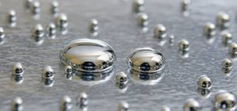
Утром симулировать болезнь не пришлось : у мальчика болел живот. Его мать начала искать градусник, а когда выяснилось, куда он пропал, заглянула в чайник — там блестели капельки ртути. Пришлось вызывать “скорую”, а заодно и спасателей для демеркуризации.

Slide 5
Хроническое отравление ртутью проявляется в виде сонливости, апатии, головных болей, повышенной утомляемости и слабости, бледности слизистых и кожных покровов.

Slide 6
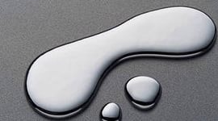
Специалисты поясняют, что выливать воду с ртутью нельзя ни в раковину, ни в унитаз — она осядет на дне и никуда не денется. А ее вредные пары начинают выделяться в воздух уже при температуре 18 градусов.

Slide 7
Чтобы подобная ситуация не повторилась в вашей семье, заранее объясните домочадцам, что такое ртуть, как она выглядит, чем опасны эти загадочные серебристые шарики и что их нельзя трогать руками. Если градусник разбил ребёнок в отсутствие взрослых, он должен помнить: до их прихода комнату, где находится ртуть, нужно закрыть и не входить в нее. Предупредите ребенка, что за разбитый градусник вы не будете его ругать, так как боясь наказания, он может спрятать “улики” в каком-нибудь укромном месте.

Slide 8
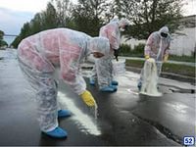
При сборе ртути запрещается:

Slide 9
Пользоваться чистящими средствами для очистки места разлива. Некоторые средства реагируют с ртутью, образуя опасные для здоровья газы.
Выносить обувь, на которую попала ртуть, за зону разлива. Иначе произойдет дальнейшее загрязнение помещения.

Slide 10
Выбрасывать ртуть. Стирать вещи, на которые попала ртуть, в стиральной машине. Вы же не хотите ее потом выбросить?
Сметать содержимое градусника веником. Прутья разбивают шарики ртути на более мелкие и собрать их будет сложнее.

Slide 11
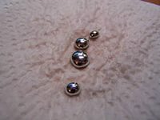
Собирать ртуть пылесосом, так как при работе он нагревается и испарение увеличивается. Кроме того, ртуть осядет внутри пылесоса и его придется выбросить.

Slide 12
СОВЕТЫ СПЕЦИАЛИСТОВ Четко, быстро, осторожно

Slide 13
Справиться с небольшим количеством ртути из разбитого градусника можно самостоятельно. Помните, что ртуть оказывает поражающее действие на центральную нервную и сердечно-сосудистую системы, желудочно-кишечный тракт, органы дыхания, печень, селезенку, почки. Поэтому во время уборки помещения действуйте четко, быстро, максимально осторожно.

Slide 14
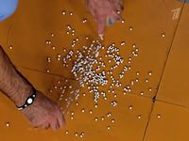
В первую очередь выведите всех из комнаты и закройте дверь. Не должно быть сквозняка, чтобы ртуть не разлетелась в виде мелких шариков и пыли.

Slide 15
Перед уборкой стоит максимально себя защитить — надеть респиратор или марлевую повязку, резиновые перчатки. Возьмите стеклянную банку, приготовьте раствор марганцовки (2 г на 1 л воды). В него вы соберете ртуть и осколки градусника. Для сбора крупных шариков пригодятся кисточка и бумажный конверт, а для мелких — спринцовка, лейкопластырь или скотч. Чтобы ртуть была лучше видна, подсветите ее боковым светом фонарика или настольной лампы.

Slide 16
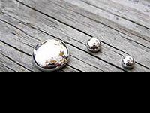
Очищенную поверхность обработайте раствором марганцовки (20 г на 10 л воды) или мыльно-содовым раствором (400 г мыла и 500 г кальцинированной соды на 10 л воды). В течение нескольких часов проветривайте помещение.

Slide 17
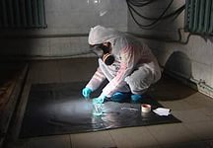
Позвоните по телефону 101, чтобы уточнить, куда передать собранную ртуть. Старые энергосберегающие лампы с ртутью в Минске также можно сдать в ЗАО “Экология-121” (ул. Смолячкова, 9).

Slide 18
Спасибо
за внимание!

